Slide 1
编译原理及实现技术
主讲：刘宇舟
Email：liuyuzhou@jlu.edu.cn
qq:411196535
Notes:
我的实验室，研究领域
我与同学的关系

Slide 2
5.编译程序的组成
表 处 理
源
程
序
词
法
分
析
语
法
分
析
语
义
分
析
中
间
代
码
生
成
中
间
代
码
优
化
目
标
代
码
生
成
目
标
程
序
错 误 处 理
Notes:
总结 从编译成的的主要功能的角度来看应该完成哪些内容
以前每次考试前都告诉大家一定要记住这个表格，其实是让大家记住它的整体过程和结构

Slide 3
第二章：词法分析
词法分析的基本功能
正则表达式
Notes:
上节课我们主要介绍了编译的意义和他的组成部分，我们就按照编译的步骤来进行我们的设计工作。我说过，编译程序由这几个部分组成：xxx，今后呢，我就将根据这个过程，分别为大家介绍编译程序在各个阶段的设计，第一阶段就是所谓的词法分析。

Slide 4
1.2词法分析器的接口
词法分析器有两类，一类是仅作为语法分析的子程序：
另一类是作为编译器的独立一遍处理器：
read
call
源程序
词法分析
语法分析
char
Token
源程序
char
词法分析
Token
语法分析

Slide 5
2.4正则表达式如何描述单词
标识符：L(L|D)*，其中L=A|B|…|a|b|…|z；D=0|1|…|9
常数
整数：(+|-|ε)(D1D*)|0，其中 D1=1|2|…|9
实数： (+|-|ε)(D1D*|0).D*
特殊符号：用枚举的方式来表示
保留字：while|if|for|…
运算符：+|-|*|…
分界符：{|}|;|…
控制符：\t|\0|…
一个保留字
正则表达式
Notes:
从语义的角度解释一下正则表达式对应的正则集，这里面要提一下语言的字母表

Slide 6
2.6正则表达式的局限性
正则表达式不能用于描述配对或嵌套的结构
正则表达式不能用于描述重复串
例：{w c w | w是a和b的串}无法用正则表达式表示（保证两边w是相同的）.
例： n∈AE; (AE)∈AE; AE+AE∈AE
a*ca* 对称么？

Slide 7
1.1 正则表达式向自动机的转换
构造方法
step1:首先构造此非确定有限自动机M的初始状态S和终止状态Z，由S发出指向Z的有向弧并标上标记正则表达式R.
step2:反复利用下述的替换规则对正则表达式R依次进行分解，直至状态转换图中所有有向弧上标记的符号都是字母表∑上的元素或ε为止.
Notes:
曾经有人给出定理，证明了他们是等价的，也给出了一些构造性的证明，但是稍微有一些地方和实际上还有点小出入，我们在介绍的时候会给大家提一下。相当于说DFA和正则表达式等价的，下面给出一些转换的算法，给一个自动机，怎么转到正则表达式上。

Slide 8



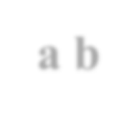
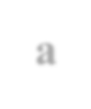
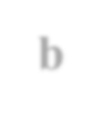





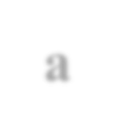
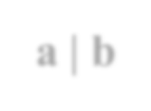




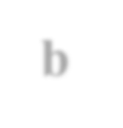
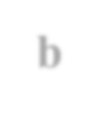
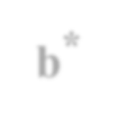
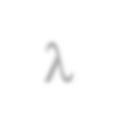
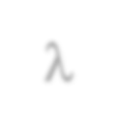





1.1 正则表达式向自动机的转换
R
b⁺？
W
=bb*
S
Z
a b
a
b
1
2
1
2
3
a
a | b
1
2
1
b
2
为什么要有这个空边？
b
b*
1
2
ε
2
ε
3
1
Notes:
往回转换的话，给一个正则表达式，怎么构造自动机
这个构造过程相当于说是一个逆过程，开始的时候是开始状态然后表达式然后是终止状态
正则表达式的运算是结构的，所以他的转换就按那几种运算拆分，拆分到只有单个符号的时候，就是自动机了。
大家可能会想b*这个第二个空边不用有行不行,这个是不行的，因为在某些情况下可能会有错误。
比方说1->ε 2

Slide 9














1.2 自动机向正则表达式的转换
a
b
a b
1
2
3
1
3
a
a | b
1
2
1
2
b
任意字符串
b
a
c
a b* c
1
2
3
1
3
Notes:
我现在有一个NFA（包括DFA），要构造正则表达式，我们就给出几种构造的规则 从语义角度去解释这些转换规则
在自动机存在这样一个情形 连接在一起，这个跟我们认识的结果是一样的。我们接受的就是a和b的连接 相当于说接受ab到3状态
这个也很好理解，走上面的路 和走下面的路都行，能接受的串就是a或b，正则表达式也是并的关系，解释出来相同
第三种就是a必须有b可以有0~无穷 c必须有
在自动机中的边大概就是这几种，我们可以反反复复的用这几种规则
结构化的没问题，好几个环路套在一起，只用上述三种规则就很难了（基于程序结构化程序的例子来说这个事）

Slide 10
1.2 自动机向正则表达式的转换
例 ：
a
a
d
1
2
3
4
b
ba
a
a
d
1
2
3
4
aa(ba)*d
Notes:
我现在有一个NFA（包括DFA），要构造正则表达式，我们就给出几种构造的规则 从语义角度去解释这些转换规则
在自动机存在这样一个情形 连接在一起，这个跟我们认识的结果是一样的。我们接受的就是a和b的连接 相当于说接受ab到3状态
这个也很好理解，走上面的路 和走下面的路都行，能接受的串就是a或b，正则表达式也是并的关系，解释出来相同
第三种就是a必须有b可以有0~无穷 c必须有
在自动机中的边大概就是这几种，我们可以反反复复的用这几种规则
结构化的没问题，好几个环路套在一起，只用上述三种规则就很难了（基于程序结构化程序的例子来说这个事）

Slide 11
1.3 相关的例子
给出与正则表达式(a|b)(c|d)*(e|f)等价的最简DFA
考试典型题： 正则 NFA DFA 最小化
a
c
e
ε
ε
0
1
2
3
4
b
d
f
Notes:
直观的看，肯定是这样的一种形式，那我们就看看用公式怎么做
写一下这个过程
这个自动机是非确定的，所以要进行转化，转换成确定的。给出这个过程

Slide 12
2.2 NFA到DFA的转换
NFA A'到DFA A的转换过程(确定化):
1.令I₀= ε_CLOSURE(S₀ )作为DFA的初始状态，其中S₀ 为NFA初始状态集.
2.若DFA中的每个状态都经过本步骤处理过.则转步骤3；否则任选一个未经本步骤处理的DFA状态S_{i}，对每一个a∈Σ,进行下述处理：
  ①计算 S_{j} = S_{ia}
  ② 若S_{j}≠Φ ，则令f(S_{i},a)= S_{j ，}
若S_{j}不为当前DFA的状态，则将其作为DFA的一个状态.
转步骤2.
3.若S' =[S₁,…,S_{n}]是A的一个状态,且存在一个S_{i}是A'的终止状态，则令S'为A的终止状态.
确定初始状态
依次确定后续状态及转换
确定终止状态
Notes:
那么所谓的转化就是这样，给定一个NFA M 它有五元组（∑,S,S0,f,Z） 我们要把确定自动机的五元组构造出来就可以了，因为DFA也是个五元组
下面我们看一下构造算法
因为S有限，所以求到一定程度就不产生新状态了。
到目前为止我们看看构造出什么了
首先S被定义出来了，每次产生的状态集合都是一个新状态，不产生新状态的时候s就被定义了
映射函数我们定义出来了 集合到集合的映射
字符集不变
所以下面的两个问题就是初始状态和终止状态集都是什么，我们定义I₀为初始状态，因为他是NFA所有的初始状态的集合
终止状态是若集合中含有nfa的终止状态，那他就是一个终止状态
回顾一下，这样我们就通过这样一种方法把NFA转化成了等价的DFA

Slide 13
词法分析总结
这一章的内容需要掌握的是以下几点：
一个核心：词法分析器的设计
两个工具：正则表达式和自动机
三个转换算法：NFA到DFA，自动机的 极小化，正则表达式和自动机的互相转换
划分时看是否到达同一组而非到达同一个~！！！

Slide 14
6.自动机的实现
直接转换法
每个状态对应一个带标号的switch语句
转向边对应goto语句
状态转换矩阵
自动机存储在矩阵中，状态比较多，每次都去查表，跳转。
Notes:
通常来说有两种方式都属于程序设计技巧上的问题，实际上解决任何问题都用多重方式~~~~~
1针对状态数不太多，比如前面提到的01串，那就用case语句写起来
s=s0;
ch=getchar();
while(ch!=EOF){
switch(state){
case s0: switch(ch){
case'a'..'z':state= s1; break;
case...
....

Slide 15
一种可行的Token样例
对于标识符和常量才有用
Token结构
类型 | 内容
对于保留字没有用
如果单词为标识符，则类型填1
如果单词为常量，则类型填2
内容填其在相应索引表中的位置
标识符索引表
1
... | ...
n
常量索引表
1
... | ...
n
保留字、特殊符号表
3 | while
4 | if
... | ...
56 | }
如果单词为保留字或特殊符号，则类型填该保留字或特殊符号所对应的数字
内容填‘空’
Notes:
这个方法肯定是不止一种，我们给出一种可行的，也是在实践中检验过的，绝对不是唯一的，不管怎么设计只要把需要的信息表示出来就可以
这是我们给出的一种TOKEN结构，反映了语法信息和语义信息。第一部分称作种类信息，反映的是语法信息；第二部分称作内容信息，反映的是值。
我们分析过单词可以分成那4大类。因为那些类单词的数量是有限的，我们就可以用编码把它区分开

Slide 16
例子
保留字、特殊符号表
3 | while
4 | if
5 | (
6 | )
7 | >
8 | =
9 | ;
... | ...
56 | }
有程序：if (x>0) y=x;
Token序列为：
<4,->,<5,->,<1,1>,<7,-><2,1>
<6,->,<1,2>,<8,->,<1,1>,<9,->
标识符索引表
1 | x
2 | y
... | ...
常量索引表
1 | 0
... | ...

Slide 17
第三章：语法分析
语法树
二义性文法
文法等价变换
Notes:
上一次课给大家介绍了形式语言的一些基础知识，提出了一些基础概念，同学们可以从两个角度来理解，1、我们从文法的开始符出发，推导出一个符号串，按照定义来说这个串是一个句子，这个句子映射到我们程序设计语言中就是用户写的一个程序，要验证这个程序有没有语法错误，就是从开始符出发一步一步推导看看能不能把这个程序推导出来，这里的定义就涉及到句型 句子 语言，2、从另外一个角度来看，我们要验证一个串是不是文法的句子可以反过来做，就是从程序出发一步一步往回归约，直到规约成一个开始符，涉及到的概念就是短语、简单短语、句柄。从这两条线出发，大家就可以把那些概念理解的更好了。
今天就是要给大家介绍一些以后会用到的概念。

Slide 18
1.3 语法树和语法概念的关系
结论
语法树的所有叶节点对应语法符号从左到右连接起来组成的符号串是一个句型。
语法树的子树所有叶节点对应语法符号从左到右连接起来组成的符号串是一个短语。
简单子树所有叶节点对应语法符号从左到右连接起来组成的符号串是一个简单短语。
最左简单子树叶节点对应语法符号从左到右连接起来组成的符号串是句柄。
Notes:
给出了几个定义 然后来看看结论
这个定义，从例子中可以看出，按照我们的定义，产生的是一个推导过程。根节点是开始符，子节点产生是一步推导，推导出来的根据定义来说是一个句型。所以有~
这个根据定义也是一样的，我们说句型中的某一个短语，是从前面的某一个非终极符推导出来的，按照语法树生成的过程我们可以看出，一个子树的节点 一定是这颗子树的根节点的非终极符推导出来的，所以这些页节点组成在一起 构成了一个短语。
根据定义是一个一步推导产生出来的。

Slide 19
1.3 语法树和语法概念的关系
例：已知文法G:
E → T | E + T
T → F | T * F
F → ( E ) | i
问：(T+i)*i+F是否为G的一个句型，若是请列出该句型的所有短语、简单短语和句柄。
Notes:
有了这样的结论，给定了文法，给定了串，问你它是否为句型，有哪些短语、简单短语，哪个是句柄，这就好办了，可以把语法树画出来，然后能把它推出来了，那就说明他是句型，每一棵子树的叶节点就对应的短语，单层的就是简单短语，最左的就是句柄这种方法

Slide 20
例：文法G:
E → T | E + T
T → F | T * F
F → ( E ) | i
(T+i )* i + F推导过程如下：
E ⇒ E+T
⇒ T+T
⇒ T*F+T
⇒ F*F+T
⇒ ( E ) * F+T
⇒ ( E + T ) * F+T
⇒ ( T + T ) * F + T
⇒ ( T + F ) * F +T
⇒ ( T + i ) * F+ T
⇒ ( T + i ) * i + T
⇒ ( T + i ) * i + F
E
E
+
T
T
F
T
*
F
F
i
(
E
)
E
+
T
左线性推导
F
T
i

Slide 21
2.1 文法的二义性
对一个文法G，如果至少存在一个句子，有两棵（或两棵以上）不同的语法树，则称该句子是二义性的.包含有二义性句子的文法称为二义性文法，否则，该文法是无二义性的.
Notes:
下面来看一下二义性文法，在我们使用计算机来处理问题的时候，一般来说不允许有二义性，有的话计算机就不知道应该做怎么样的选择，到底是按照哪一种方式来处理，容易导致问题的失败，所以在我们处理问题的过程中尽量避免二义性的存在，但是按照我们前面给出的文法定义，定义是不是也可能有二义性的存在呢？ 一个问题是不是有多重解释呢？ 确实存在这个问题

Slide 22
3.1 提取公共前缀
例子：
A→aB|aC|aD
B→bB|bD|c
D→d
提取公共前缀
A→aA'
A'→B|C|D
B→bB'|c
B'→B|D
D→d

Slide 23
3.2 消除直接左递归
对于简单情形A→Aα|β 即有A⇒βαα…α
则转化 A→βA' A'→αA'|ε
对于一般情形
A→Aα₁ | Aα₂ |…| Aα_{m} | β₁ | β₂| …| β_{n}
则转化
  A→( β₁ | β₂ |…| β_{n} ) A'
  A'→(α₁ | α₂ |…| α_{m}) A' | ε
Notes:
之前我们说过，文法中存在递归几乎是必然的，因为如果不出现递归，那文法的句子一定是有限的。
直接左递归 左递归
在遇到左递归的时候，我们会遇到一个严肃的问题，E->Et|t 假如给你个ttt，在用自顶向下的方法的时候，就会进入一个无限的递归，因为程序就是这么写的。
所以要把左递归消除掉。
消除左递归是一种文法变换的方式，在我们的编译过程中可以为自顶向下的语法分析方法服务，自顶向下的语法分析LL（1）方法也有他的局限性，不能解决所有的问题，有的时候我们消除了直接左递归就可以做了，有的时候即使我们消除了文法的左递归，也依然不能够采用LL（1）方法来做
，（左递归对自底向上的语法分析其实没什么影响）
所以这里主要介绍的是消除直接左递归的方法，消除左递归的方法呢，我们简单介绍一下思想。
第一点要记清楚，记公式难，但是记思想容易。
板书举个例子
消除了直接左递归，不要忘了文法还有左递归

Slide 24
1. LL(1)语法分析原理
a
b
c
#
Input
X₁
语法无关~
不用改变！
  驱动程序
  栈为空情形的处理
  X∈ V_{T}情形的处理
  X∈ V_{N}情形的处理
X₂
语法相关~
需要更新！
...
X_{n}
#
Stack
LL[1]
分析表
比自动机多了一个部分，因此二型文法比三型文法表达能力更强！
Notes:
整个语法分析器的结构
stack就是所谓的栈，栈顶是x1，分析的对象是输入流，这是我们用到的两个分析对象。 分析栈是从开始符出发一步步产生的
驱动程序，是从这两个里面取数据的。另外还有一个是语法分析表。整个语法分析器的程序就是这么一个情形。

Slide 25
1.1 递归下降法的基本原理
递归下降法(Recursive-Descent Parsing)
对每个非终极符构造相应的一个子程序(称为语法分析子程序)，其功能是识别、分析该非终极符所能推导出的字符串.

Slide 26
语义分析
Notes:
今天给大家介绍中间代码优化中的两类优化：公用子表达式节省 循环不变式外提 首先来看一下第一种优化，这是一种在基本块上进行的优化

Slide 27
一、全局式线性组织的符号表的局部化处理思想
（4）每当结束一个局部化区，“删除”
失效（屏蔽无效的标识符）
Ⅰ. 直接删除（真删啊）
ⅠⅠ. 驻留法（添加特殊表项）
①. 增加一个标识位，有效为1，失效为0
②. 转跳法
a
......
b
b
......
a
栈
#
s

Slide 28
二、局部式线性组织的符号表的局部化处理思想
一个局部化区域
一个表
用Scope栈记录标记区分有效的局部符号表
b
......
b
a
不需要S指向底部了
自然分开了
栈
a
......
只有真删除法

Slide 29
带有分程序的C语言全局符号_驻留法
( 假定off（偏移）为0 )
只有0和1层
1. main()
2. {¹
3. int a；
4. float b，d；
5. {²
6 int c；
7. float a；
8. {³
9. int d;
10. float c;
11. {⁴
12. float d;
13. ……
14. a=b+c+d;
15. } ⁴
16. } ³
17. {⁵
18. char d;
19. } ⁵
20. } ²
21. } ¹
偏移不重算
（都在一个活动记录里）
main | routKind | NULL | actual | 0 | NULL | false
a | varKind | intPtr | dir | 1 | 0
b | varKind | realPtr | dir | 1 | 1
d | varKind | realPtr | dir | 1 | 3
c | varKind | intPtr | dir | 1 | 5
a | varKind | realPtr | dir | 1 | 6
d | varKind | intPtr | dir | 1 | 8
c | varKind | realPtr | dir | 1 | 9
d | varKind | realPtr | dir | 1 | 11
#
4和5两个局部化区域可以共享内存
#
d | varKind | charPtr | dir | 1 | 13（8）
#
#
#
Notes:
数组标识符值存的是数组首地址
子界类型

Slide 30
中间代码
Notes:
今天给大家介绍中间代码优化中的两类优化：公用子表达式节省 循环不变式外提 首先来看一下第一种优化，这是一种在基本块上进行的优化

Slide 31
给出如下程序段的四元式中间代码，并利用常表达节省、公共表达式节省和循环不变式外提三种优化技术对中间代码进行优化。其中A：array[1..100] of integer，程序中的所有变量都为整型变量，占1个存储单元。
a:=0;
j:=(a+1)*5;
while j<100 do
begin
a:=a+A[3];
if a<10 then k:=0;
else k:=x*y+x*y/5;
j:=j+1;
end

Slide 32
中间代码:
(: = , 0 , _，a)
(+, a, 1, t1)
(*, t1, 5, t2)
(:=, t2,_, j)
(WHILE, _, _, _)
(<, j, 100, t3)
(Do, t3, _, _)
(-,3, 1, t4)
(*, t4, 1, t5)
(AADD, A, t5, t6)
(+, a, t6, t7)
(:=, t7, _, a)
(<, a, 10, t8)
(THEN, t8, _, _)
.
(:=, 0, _, k)
(ELSE, _, _, _ )
(*, x, y, t9)
(*, x, y, t10)
(/, t10, 5, t11)
(+, t9, t11, t12)
(:=, t12, _, k)
(ENDIF, _, _, _)
(+, j, 1, t13)
(:=, t13, _, j)
(ENDWHILE, _, _, _)
B4
B1
B2
B5
B6
B3
第一步：划分基本块

Slide 33
①先看常表达式节省
常量表
(: = , 0 , _，a)
(+, a, 1, t1)
(*, t1, 5, t2)
(:=, t2,_, j)
(WHILE, _, _, _)
(<, j, 100, t3)
(Do, t3, _, _)
(-,3, 1, t4)
(*, t4, 1, t5)
(AADD, A, t5, t6)
(+, a, t6, t7)
(:=, t7, _, a)
(<, a, 10, t8)
(THEN, t8, _, _)
(a,0)
(t1,1)
5
B1
(t2,5)
B2
(t4,2)
2
(t5,2)
B3
后面部分没有常表达式节省了

Slide 34
②公共表达式节省
.
(:=, 0, _, k)
(ELSE, _, _, _ )
(*, x, y, t9)
(*, x, y, t10)
(/, t10, 5, t11)
(+, t9, t11, t12)
(:=, t12, _, k)
(ENDIF, _, _, _)
(+, j, 1, t13)
(:=, t13, _, j)
(ENDWHILE, _, _, _)
值编码表
映象表
等价表
B4
(x,1)
(y,2)
(*,1,2,t10)
(t10,t9)
t9
(t9,3)
(5,4)
B5
(t₁₁,5)
(t₁₂,6)
B6
(k,7)

Slide 35
.
(:=, 0, _, k)
(ELSE, _, _, _ )
(*, x, y, t9)
(*, x, y, t10)
(/, t9, 5, t11)
(+, t9, t11, t12)
(:=, t12, _, k)
(ENDIF, _, _, _)
(+, j, 1, t13)
(:=, t13, _, j)
(ENDWHILE, _, _, _)
③循环不变式外提
B4
(: = , 0 , _，a)
(+, a, 1, t1)
(*, t1, 5, t2)
(:=, t2,_, j)
(WHILE, _, _, _)
(<, j, 100, t3)
(Do, t3, _, _)
(-,3, 1, t4)
(*, t4, 1, t5)
(AADD, A, t5, t6)
(+, a, t6, t7)
(:=, t7, _, a)
(<, a, 10, t8)
(THEN, t8, _, _)
除法不外提
B1
B5
B2
B6
10外提
B3
定值表Loopdef (t3,t6 ,t7 ,a ,t8 , k, t9, t11, t12, k, t13, j)
17外提

Slide 36
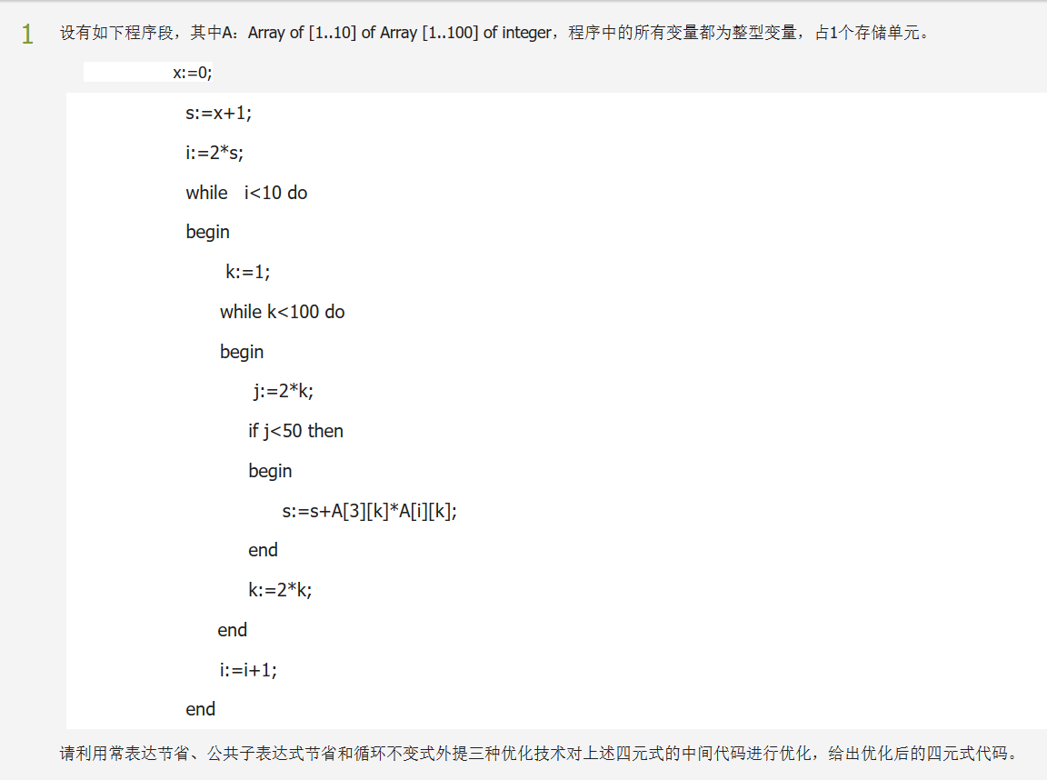

Slide 37
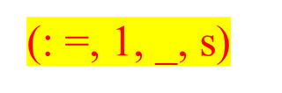
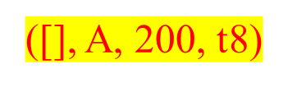

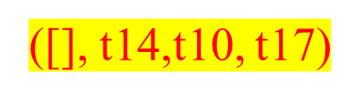
,
,
.
(-, 3, 1, t6)
(*, t6, 100, t7)
([], A, t7, t8)
(-, k, 1, t9)
(*, t9, 1, t10)
([], t8, t10, t11)
(-, i, 1, t12)
(*, t12, 100, t13)
([], A, t13, t14)
(-, k, 1, t15)
(*, t15, 1, t16)
([], t14, t16, t17)
……..
32 (EndIf, _, _, _)
35 (Endwhile,_,_,_)
38 (Endwhile,_,_,_)
(: = , 0 , _，x)
(+, x, 1, t0)
(: =, t0, _, s)
(*, 2, s, t1)
(:=, t1,_,i)
(WHILE, _, _, _)
(<, i, 10, t2)
(Do, t2, _, _)
(:=,1, _, k)
(WHILE, _, _, _)
(<, k, 100, t3)
(Do, t3, _, _)
(*, 2, k, t4)
(:=, t4, _, j)
(<, j, 50, t5)
(THEN, t5, _, _)

Slide 38
,
([], A, 200, t8)
(-, k, 1, t9)
(*, t9, 1, t10)
([], t8, t10, t11)
(-, i, 1, t12)
(*, t12, 100, t13)
([], A, t13, t14)
([], t14, t10, t17)
(*, t11, t17, t18)
(+, s, t18, t19)
(:=, t19, _, s)
(Endif, _,_,_)
(*, 2, k, t20)
(:=, t20,_, k)
(Endwhile)
(+, i, 1, t21)
(:=, t21,_, i)
(Endwhile)
(: = , 0 , _，x)
(: =, 1, _, s)
(:=, 2,_,i)
(WHILE, _, _, _)
(<, i, 10, t2)
(Do, t2, _, _)
(:=,1, _, k)
(WHILE, _, _, _)
(<, k, 100, t3)
(Do, t3, _, _)
(*, 2, k, t4)
(:=, t4, _, j)
(<, j, 50, t5)
(THEN, t5, _, _)
定值表Loopdef
(t3,t4, j, t5, t8, t9, t10,t11, t12,
t13,t14,t17, t18, t19, s, t20, k)

Slide 39
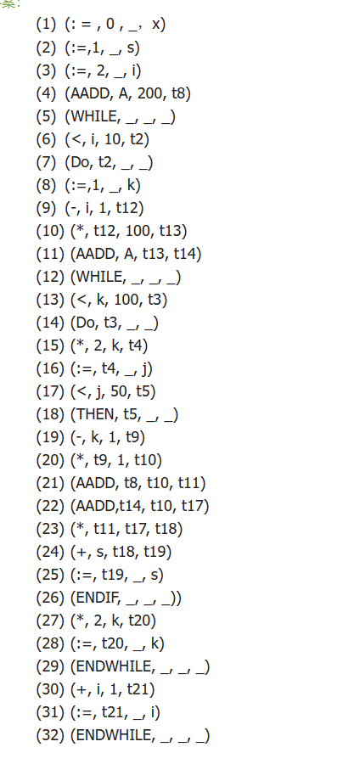

Slide 40
运行时存储空间管理
Notes:
今天给大家介绍中间代码优化中的两类优化：公用子表达式节省 循环不变式外提 首先来看一下第一种优化，这是一种在基本块上进行的优化

Slide 41
栈式管理中的过程活动记录
top
临时变量区
局部变量区
形参区
变量访问环境
活动记录大小
寄存器状态
过程层数
返回值
返回地址
动态链指针
数据
所能访问的所有活动记录的首地址
非局部数据的访问方式
符号表(Size)Top的变化
管理
信息
中断返回，现场恢复
地址（Call, Q, true, t）
调用处
sp
（老 SP）
过程活动记录
Notes:
对于一个活动记录，在语义分析的时候我们也简单给大家介绍了，这里有些内容需要再重复一下（重复说一下每个作用）更详细的。
动态链指针记录前一个过程活动记录的sp
返回地址是返回时下一条目标代码地址
返回值是函数的返回值( CALL ,f ,true ,t₂ )t2的地址
层数
寄存器状态，当前目标机的各个寄存器的值
大小
变量访问环境访问其他函数中非局部的数据，后面会介绍
针对这个活动记录我们可以看出，变量、形参所对应的存储位置都是在这个活动记录中，变量的抽象地址形式我们说是一个二元组 层数和偏移，层数是指函数声明的层数，（例子说 嵌套和并列）偏移都是针对活动记录而言的，都是从活动记录的起始位置，到偏移后的位置，实际上我如果知道了起始位置，又有偏移 一加就知道了变量对应的存储位置。

Slide 42
总结
Display表
静态链
局部
全局
消耗空间；
但不用做恢复
花时间、省空间；
要做恢复
花时间、省空间；
不用恢复；
但要间接寻址。
具体采用哪种方法，取决于机器条件：如果寄存器较少，则使用Display表方法可能合适些；如果机器能提供较好的间接操作，则可选用静态链方法。
本质可以视为共享局部display表

Slide 43

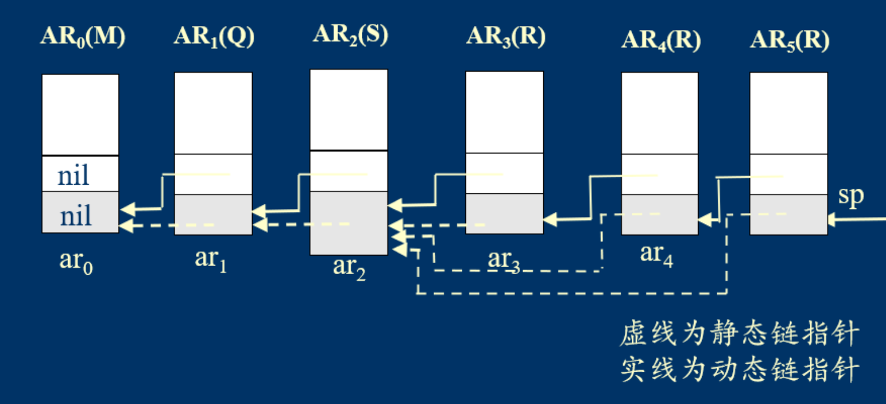
假设有调用链(M, Q, S, R, R, R), 且有Level(M)=0, Level(Q)=1, Level(S)=2, Level(R)=3, 过程活动记录中变量访问环境采取静态链的方法，请画出此时栈区内各活动记录间的动态链和静态链。

Slide 44
第八章：目标代码生成
本质：四元式→目标程序的映射
关键：保证语义等价
Notes:
今天介绍一下编译的最后一部分内容：目标代码生成从编译程序的过程来看，经过语义分析之后实际可以直接生成目标代码，也就是不用进行中间代码生成和中间代码优化可以直接产生目标代码。为了优化和编译前段做的更多，所以我们做了这两个部分，然后从中间代码到目标代码的生成。这样的话实际上是说我们从中间表示的四元式结构到目标程序这样的一个映射的过程。这一部的转换一定是要在保证语义等价的前提之下来完成的。

